Slide 1
Kort om studentmallen
Första sidan i mallen är en sida som du kan använda (se till att just den saknar anteckningar!) i händelse av tekniskt strul, vilket ju tyvärr inte är ovanligt när en presentation ska dra igång.
Om du ska lägga ut din på canvas kräver lagen att du gör den tillgänglig.
Att tillgänglighetsanpassa är viktigt eftersom det ska ge möjligheter åt personer med funktionsvariationer att kunna delta fullt ut.
På de första sidorna i mallen står ”titel, ditt namn och student på x-programmet” som du ska fylla i. I menyn Visa > Bildbakgrund kan du redigera texten. Här kan du även ändra bilden om du vill. Det är viktigt att det framgår att du som student är avsändare och inte fakulteten.

Slide 2
Kontrollera och justera
När du är klar med ditt dokument ska du kontrollera dess struktur via Kontrollera tillgänglighet under fliken Granska. Gör justeringar enligt instruktionerna. Bland annat måste alt-texter läggas in för alla bildobjekt som inte är enbart dekorativa. Gör så här:
Högerklicka på bilden och välj Redigera alternativtext (Storlek och läge i äldre version av Powerpoint).
Fyll i en objektiv beskrivning av bilden.

Slide 3
Kontrollera och justera, forts.
Har du lagt in nya textrutor och andra objekt behöver dessa ofta justeras för att hamna i rätt läsordning. Gå igenom alla sidor och justera dem enligt instruktionerna du får vid kontrollen.
Fyll också i dokumenttitel och författare i dokumentinfon som du hittar under Arkiv > Egenskaper (det kan se olika ut i olika versioner av programmet).
Bilder utan text ska också ha titel. Ett fält för detta ligger i ovankant, utanför själva sidan. Du kan behöva zooma ut lite för att se fältet.

Slide 4
Startbild vid förseningar.

Slide 11
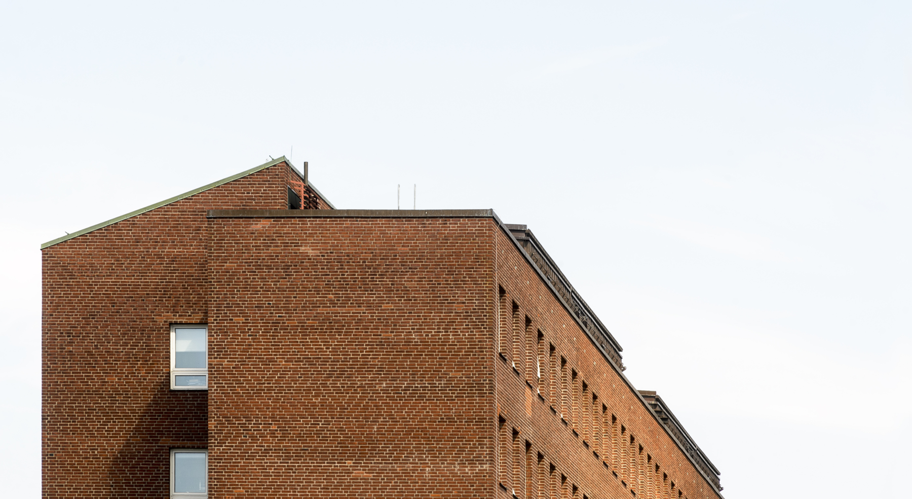

Slide 12
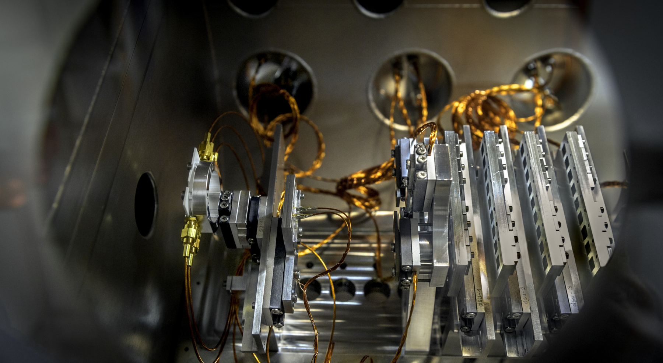

Slide 13
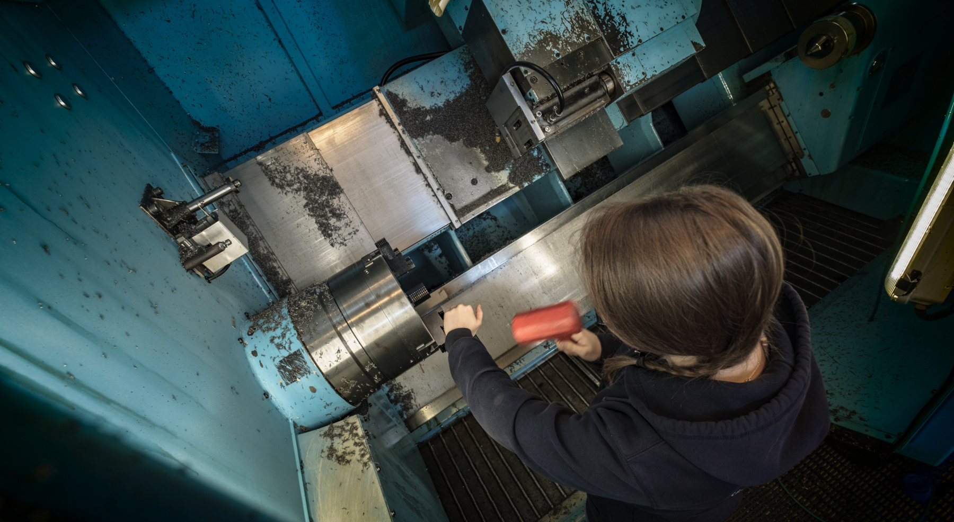

Slide 14
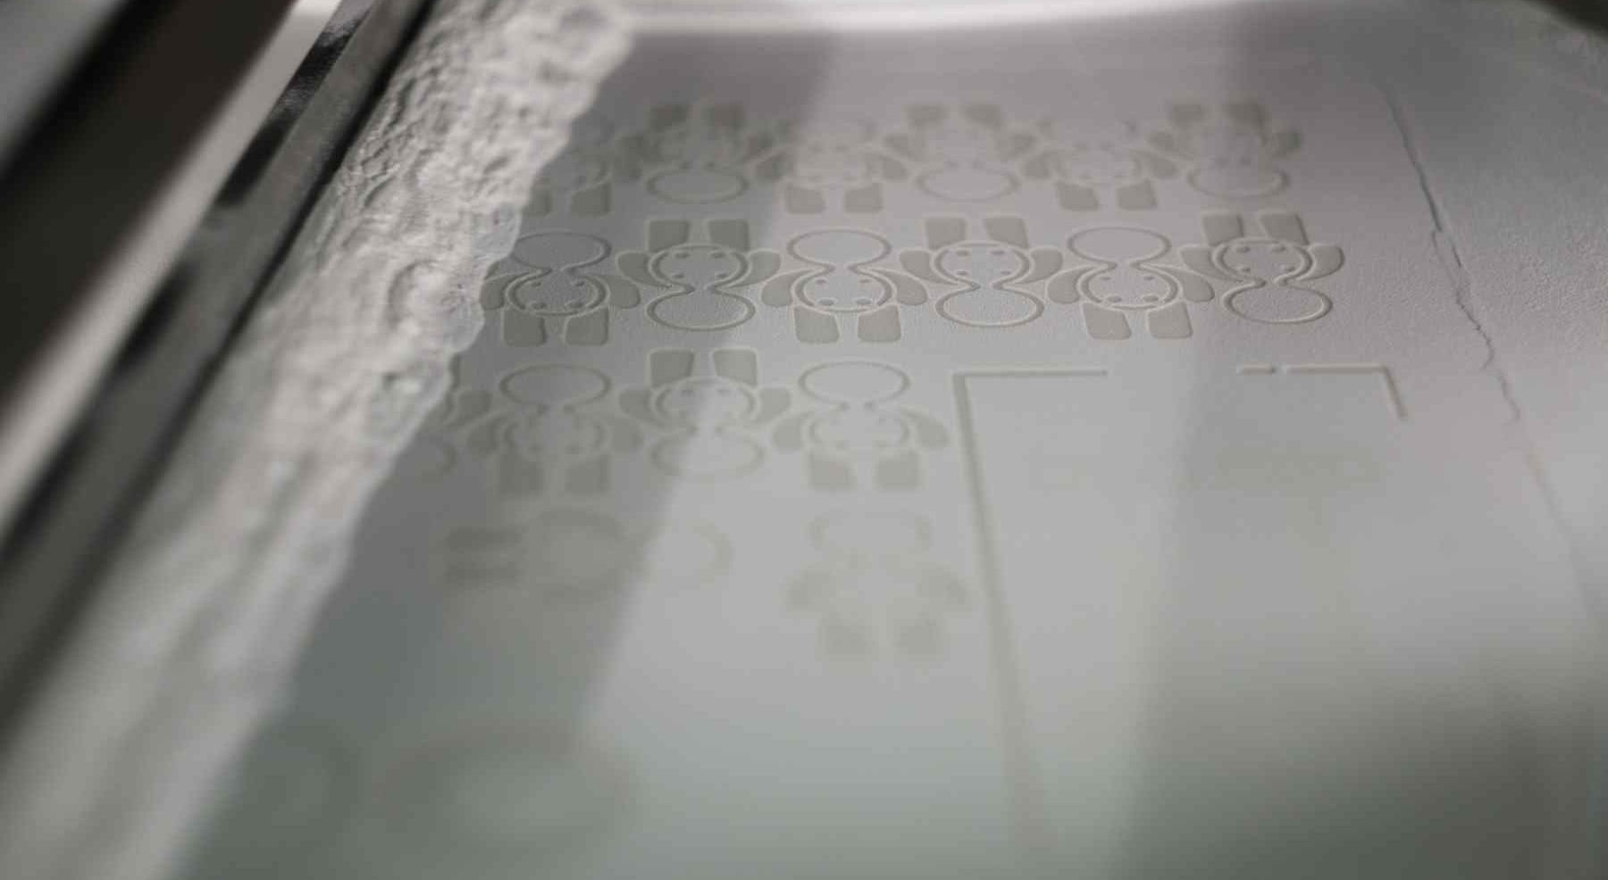
Här skriver du ett budskap på max tre till fyra rader.

Slide 15
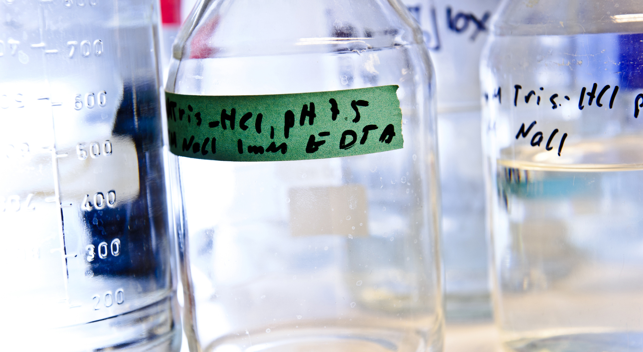
Här skriver du ett budskap på max två till tre rader.

Slide 16
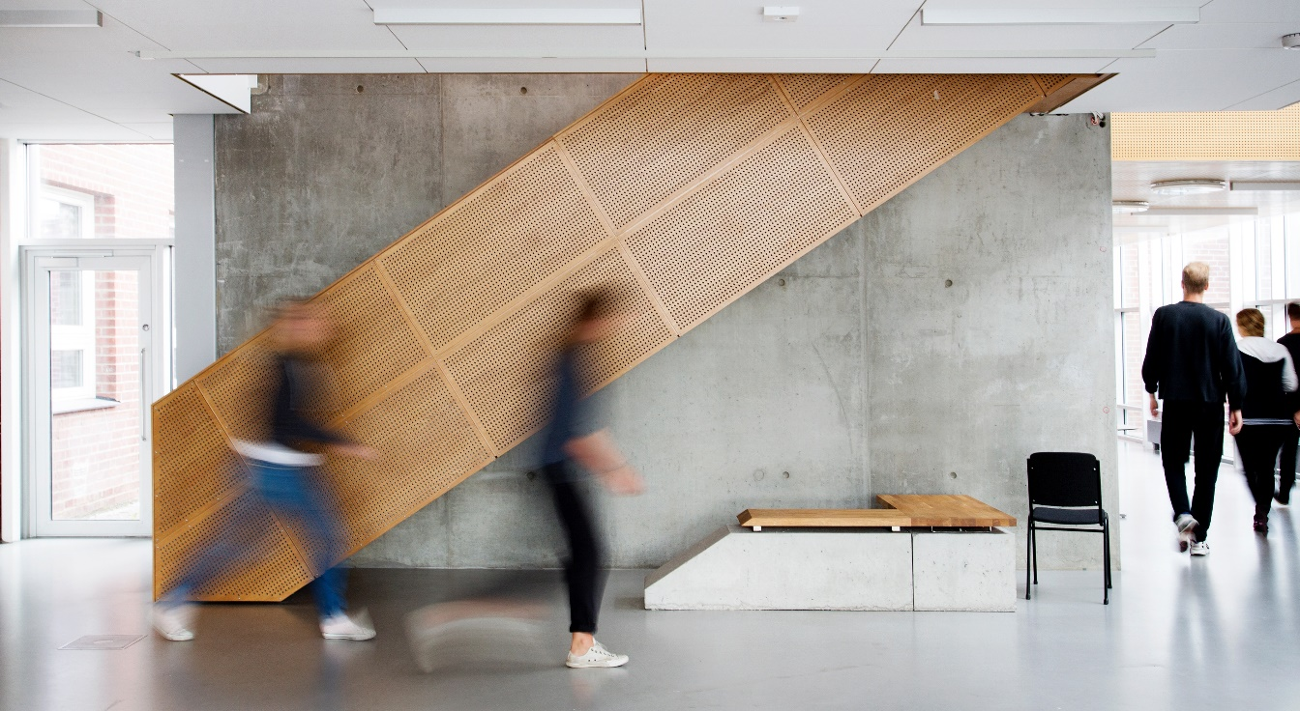
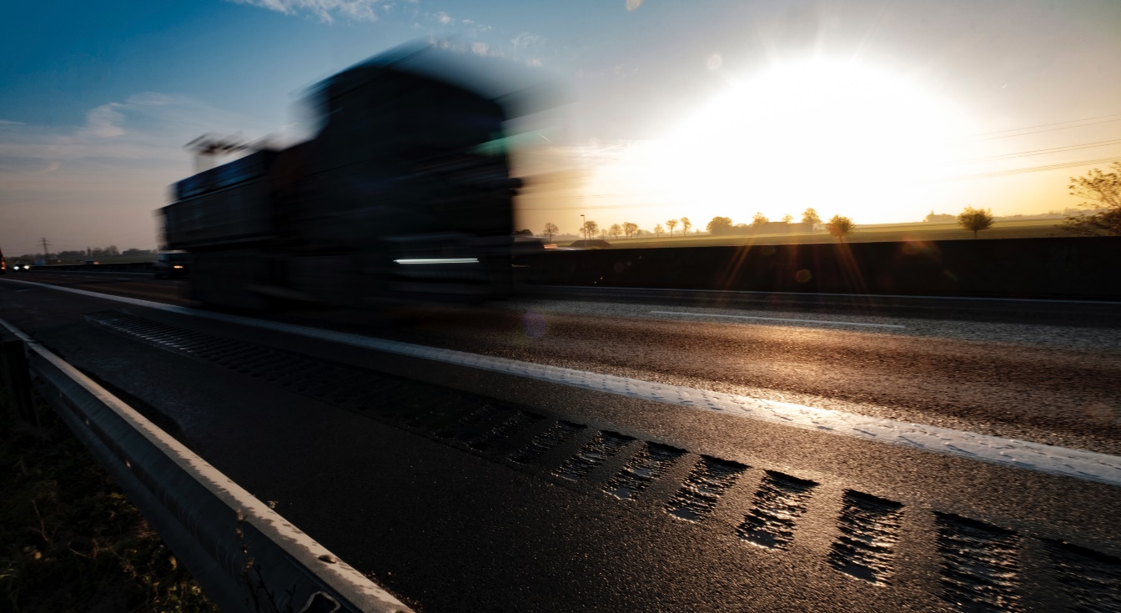
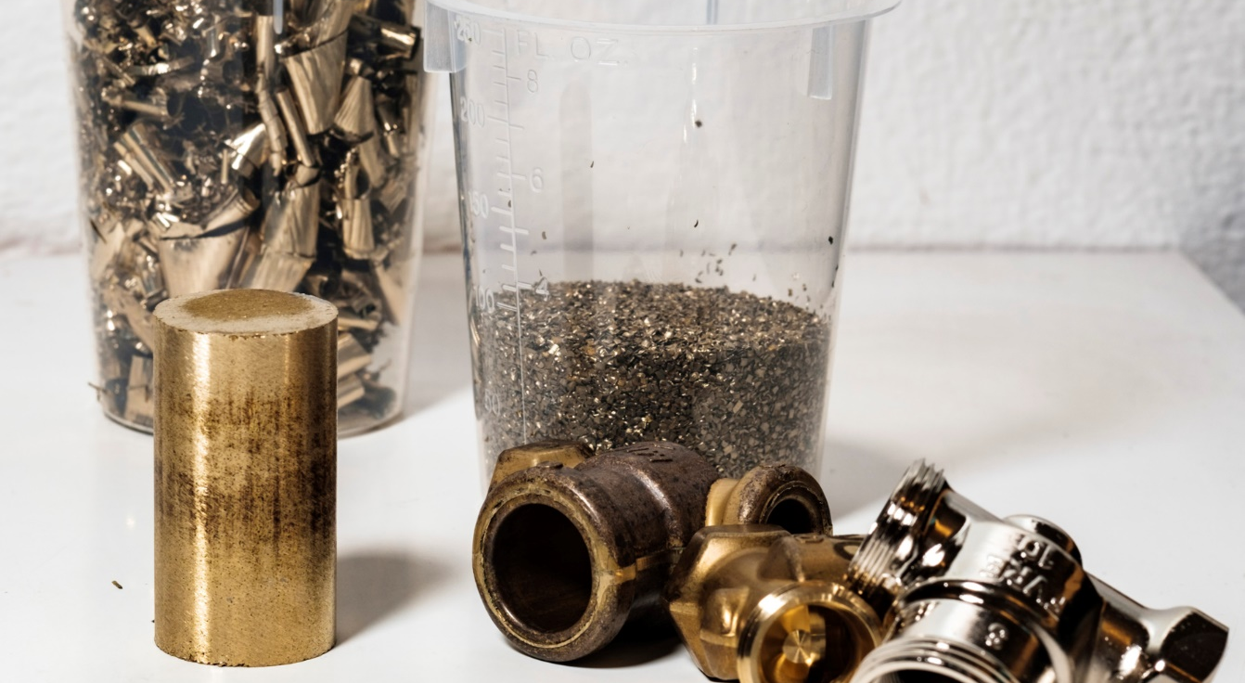

Slide 17
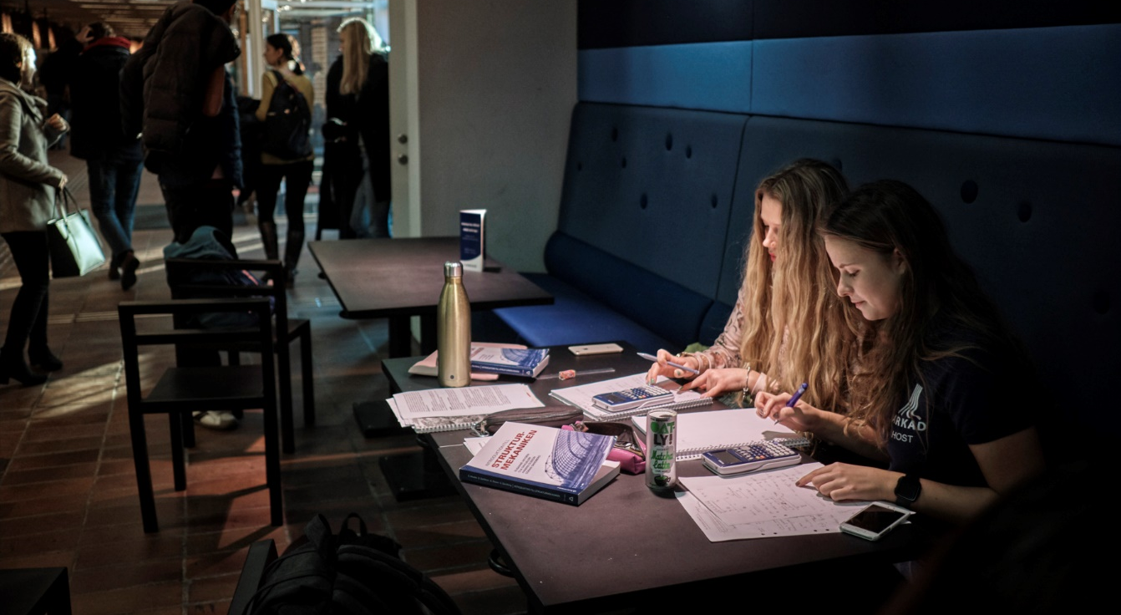
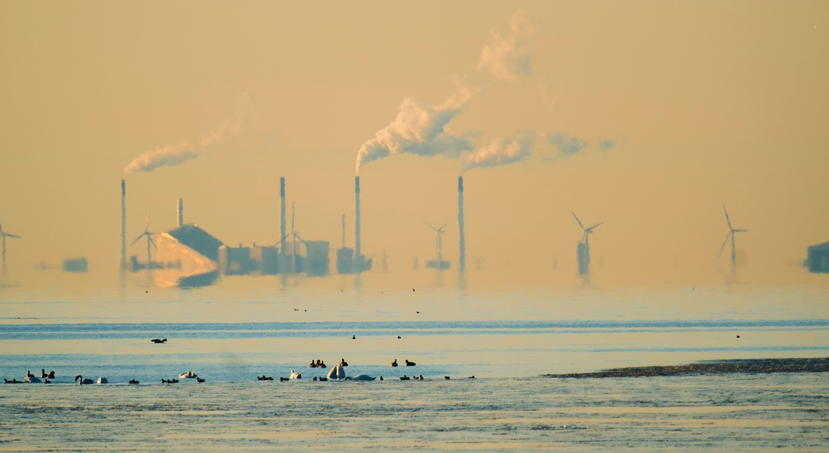
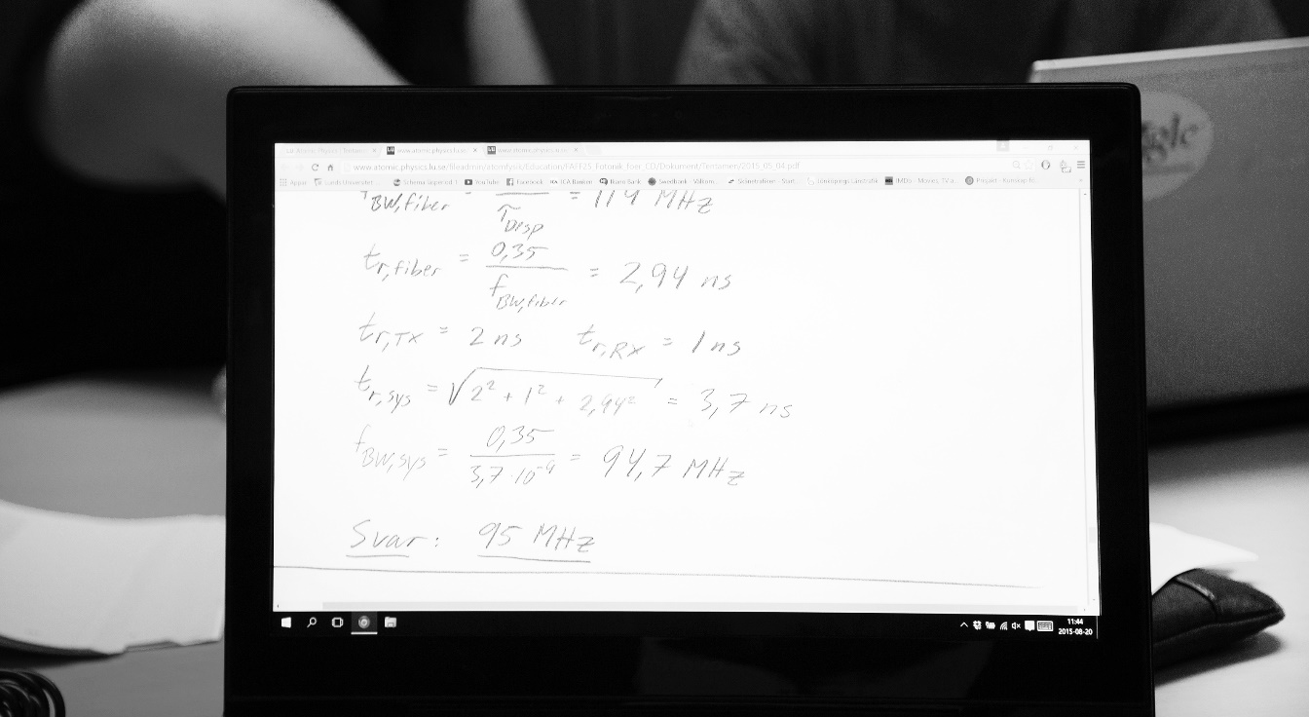
Skrivtips och bildexempel
Tankstreck heter det rätta tecknet
– fuska inte med det.
Vad ska publiken få med sig ”hem”? Missa inte chansen till en bra rubrik. Exempelvis: ”Tvätta händerna noga” istället för ”Rekommendation”.
Fler tips? Läs på LTHin eller fråga LTH:s kommunikationsavdelning.

Slide 18

Mall för text
+ större bild

Slide 22
Med citattecken krävs vänsterställd text.
Citattecknets och textrutans placering måste nästan alltid justeras, beroende på textens längd.
Citattecknet ska alltid linjera med textens överkant.

Slide 23
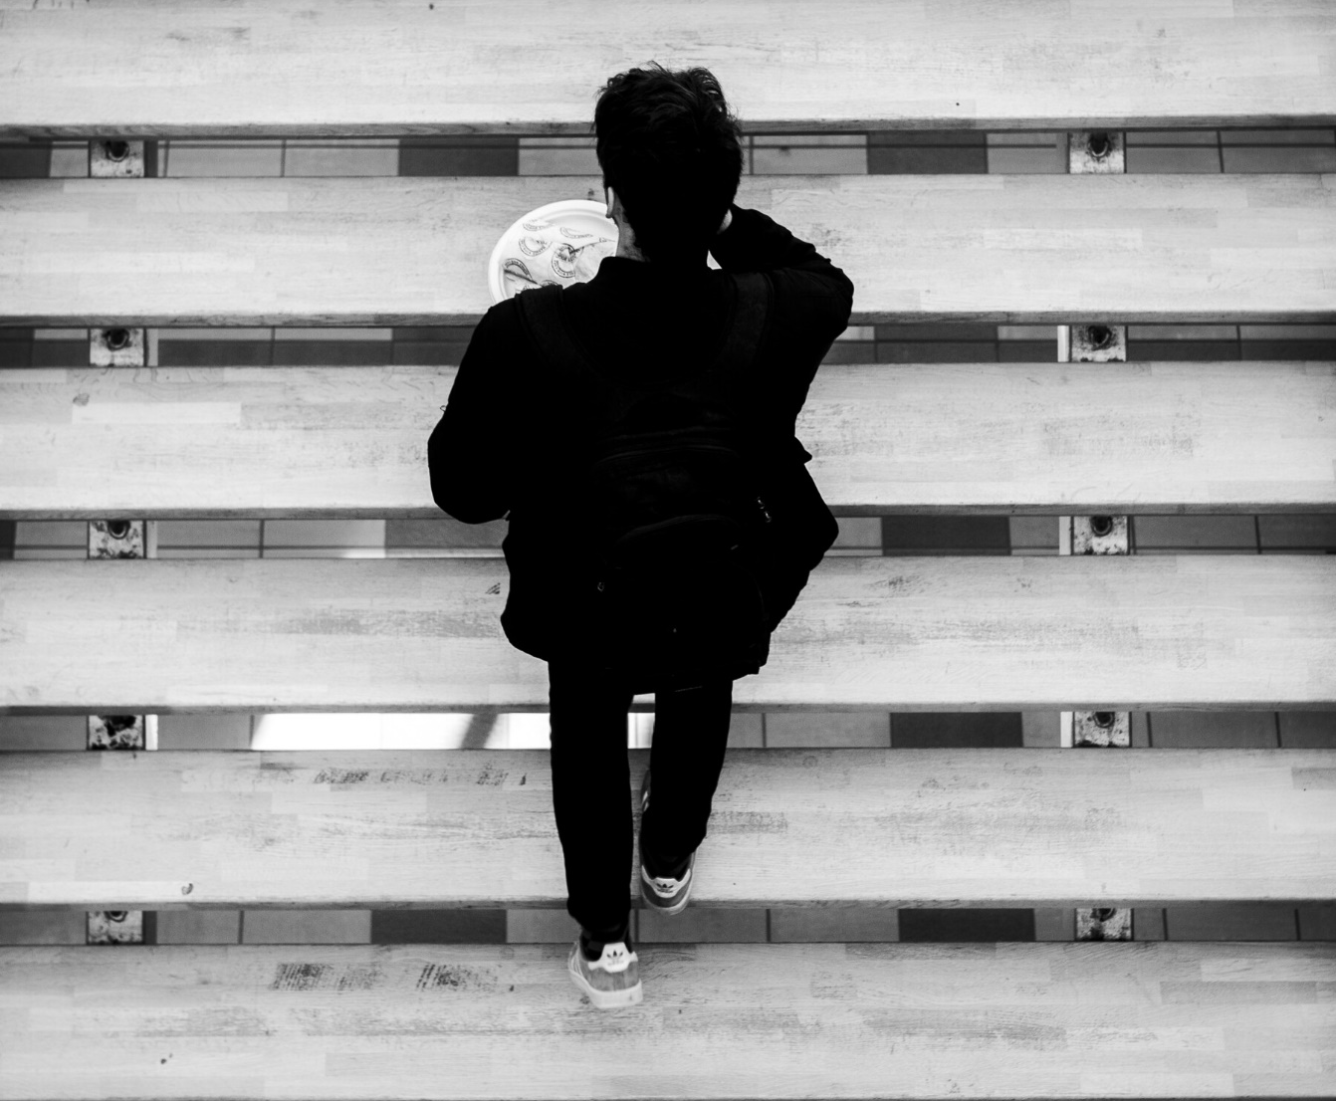
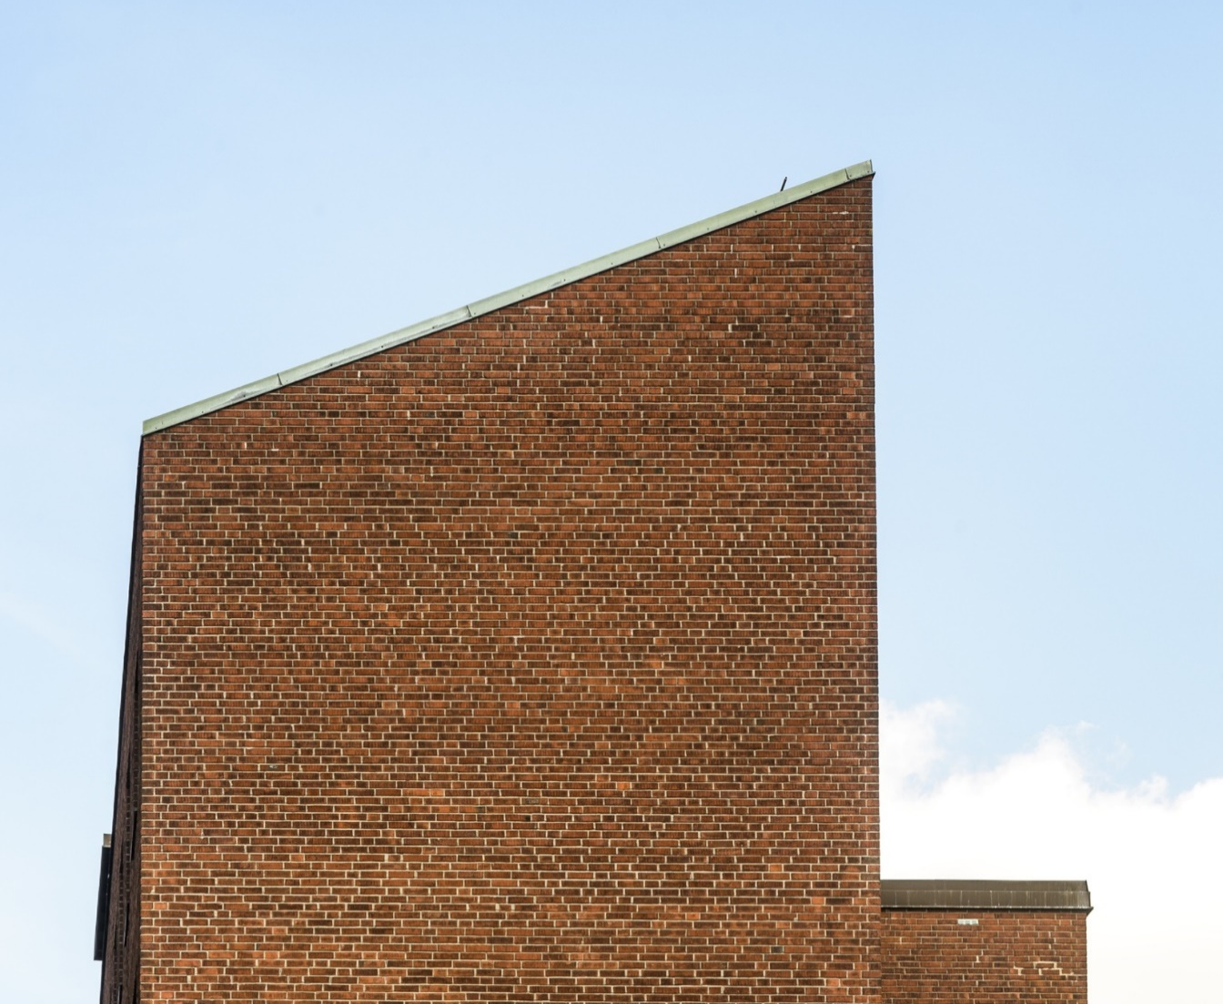
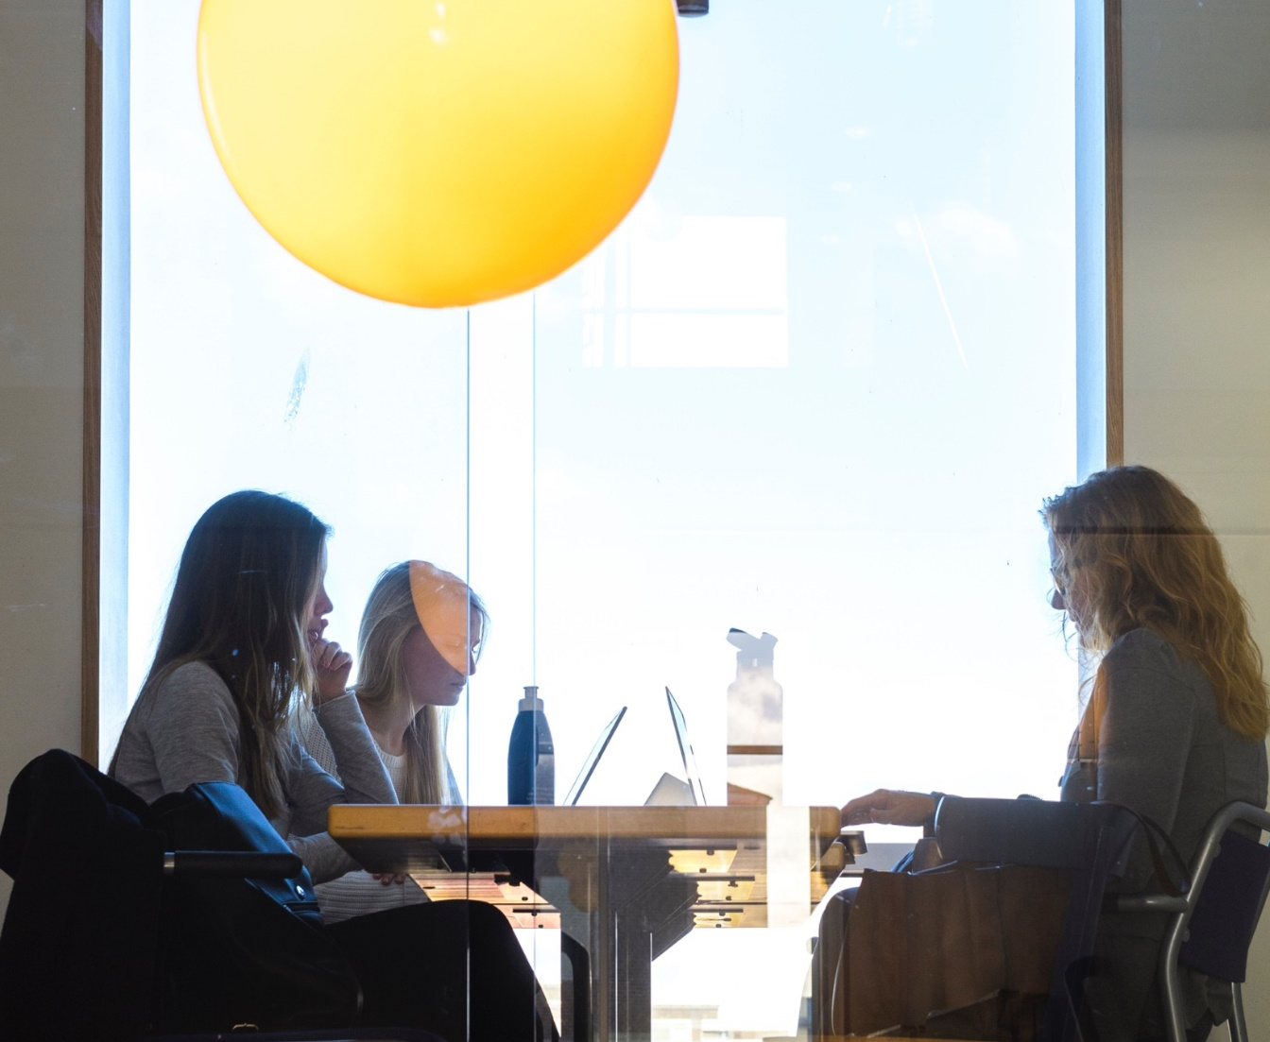
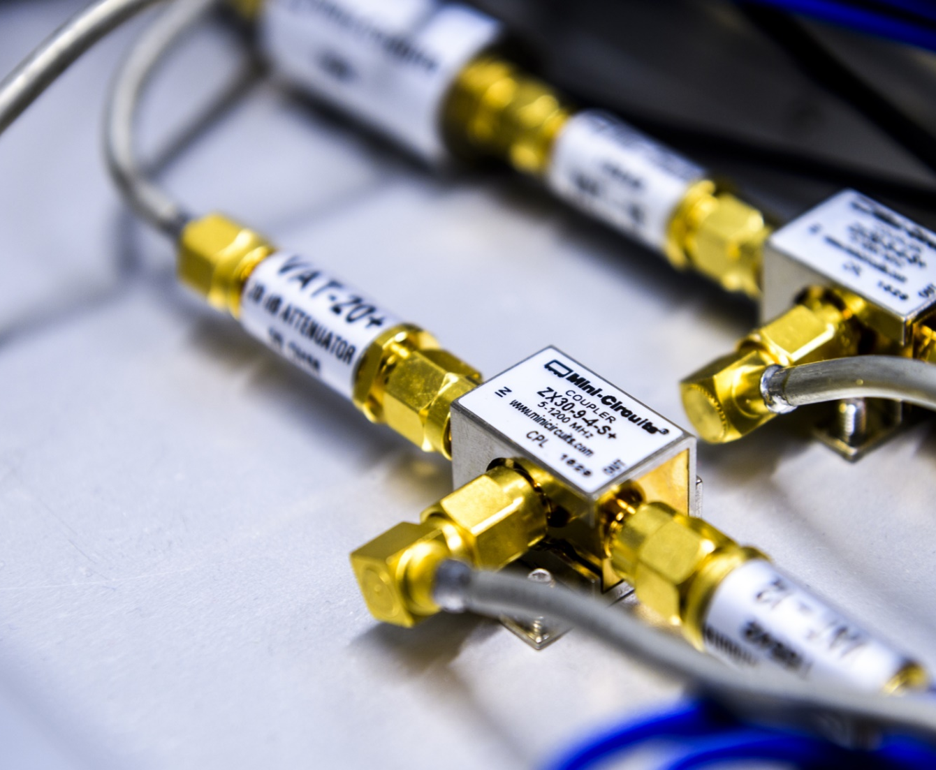

Blanda detalj- och helhetsbilder. Minimera antalet färger, komplettera gärna med svartvita bilder.

Slide 24

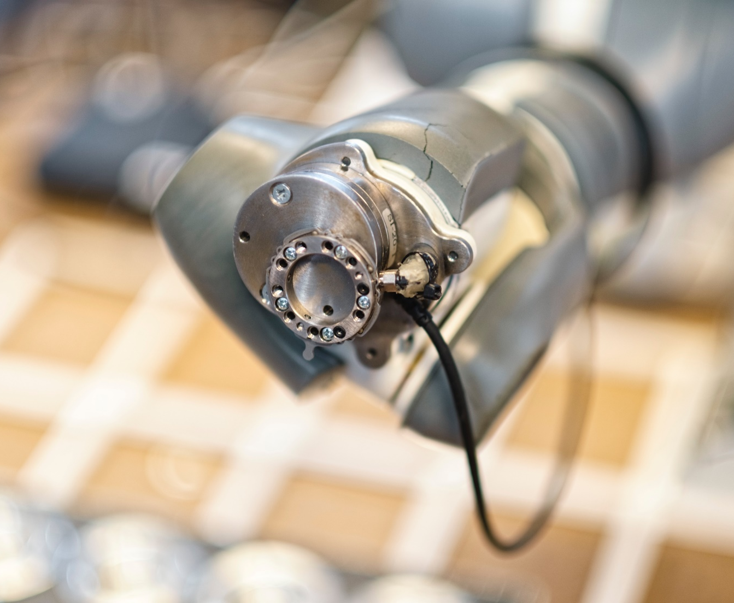
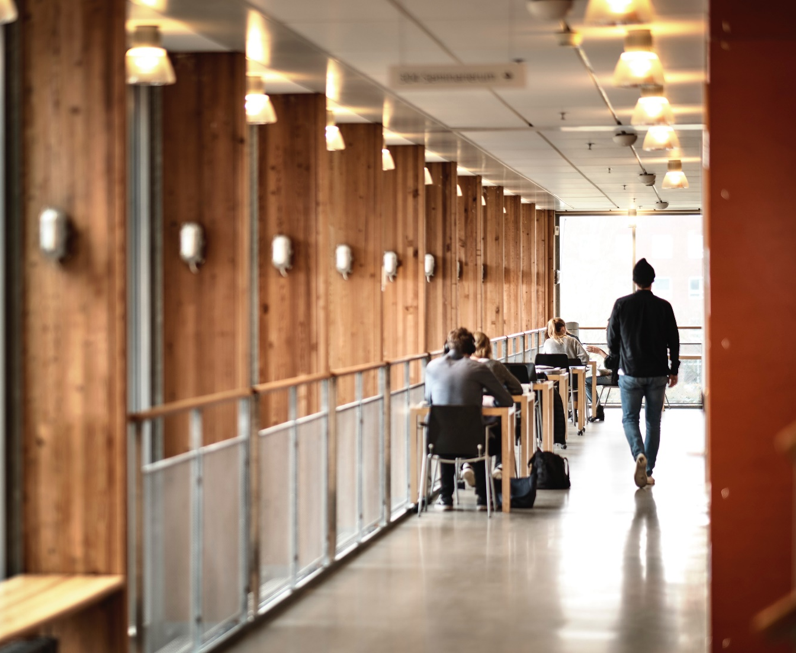
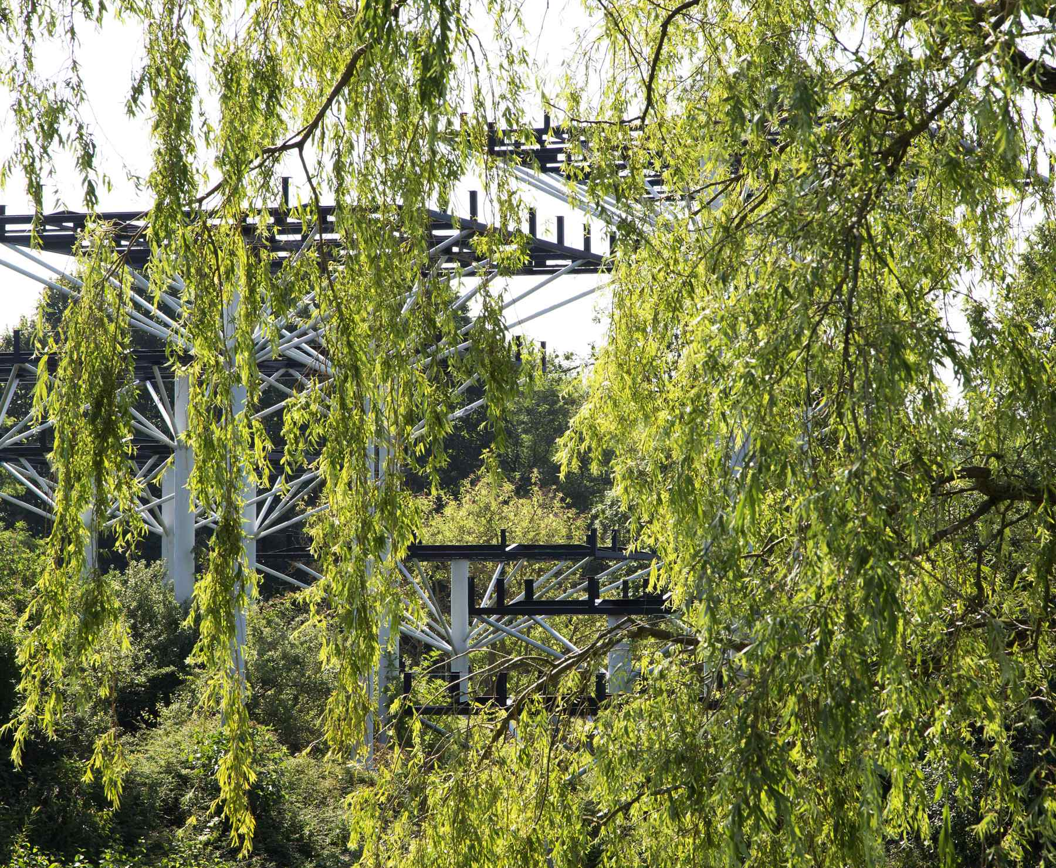


Slide 25
 | QS | THE | Shanghai
2016 | 73 | 96 | 101–150

Slide 26
För tillgänglighet krävs mer än färg för att olika diagramfält ska kunna urskiljas.
Här är vita och svarta staplar kompletterade med konturlinje med motsatt kontrast. Vid fler fält kan mönster behöva användas.

Slide 28
Lägg förklaringstexterna utanför diagramcirkeln om de är längre.

Slide 29
Avslutningsbild. Endast logotyp.

Slide 30
Avslutningsbild. Bild och logotyp.

